Slide 1
Рассказ о себе
2 класс
Мареев Иван

Slide 2
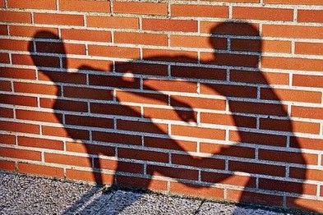
Имя
Меня зовут Ваня.
Иван — распространенное русское имя. Носителем его может оказаться и умненький пай-мальчик, и шумный забияка.
Ваня всегда себе на уме, в его характере сочетаются сила и слабость, добро и коварство, душевная открытость, нежность и необузданная ярость.
Он настойчив, и если что-то задумает, то часто идет напролом.

Slide 5
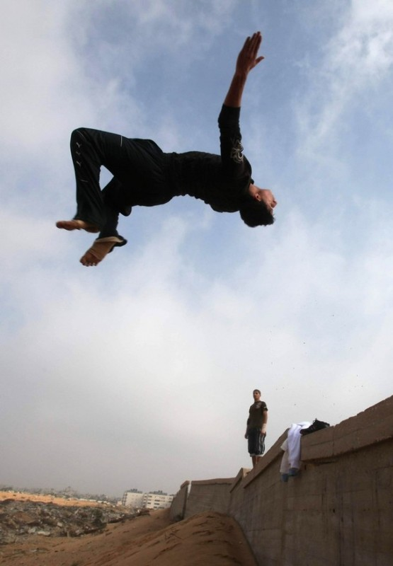
Я люблю…
Я люблю паркур.

Slide 6
Мой класс
Я учусь во втором классе.

